Slide 1

Aula Tiled Map
Alunos: Lahis Almeida
Luan Moraes
Mateus Palheta
Notes:
<número>

Slide 2
Roteiro
Introdução
Objetivo
Por que utilizar o Tiled?
Funcionamento
Criando o primeiro Mapa
Inserindo o Mapa no Jogo
Execução do jogo
Notes:
<número>

Slide 3
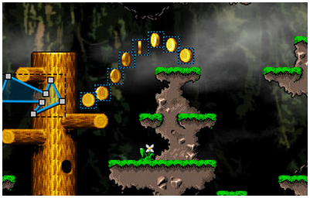
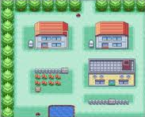
Introdução
O Tiled Map Editor é um software para construção e edição de mapas para jogos 2D. Seu foco são jogos de plataformas e RPGs.
Fonte: http://www.mapeditor.org/
Fonte: http://www.entitygames.net
Notes:
<número>

Slide 4
Objetivos
Explicar a importância do Tiled Map Editor;
Apresentar suas ferramentas básicas ;
Construir Mapa;
Inserir Mapa no Jogo.
Fonte: http://www.mapeditor.org/
Notes:
<número>

Slide 5
Por que utilizar o Tiled?
Software simples, livre, flexível e versátil;
Os objetos podem ser colocados com precisão;
Permite que o desenvolvedor se concentre em coisas mais importantes;
Notes:
<número>

Slide 6
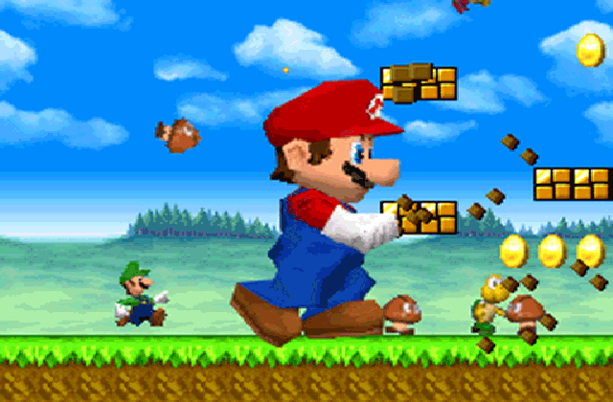
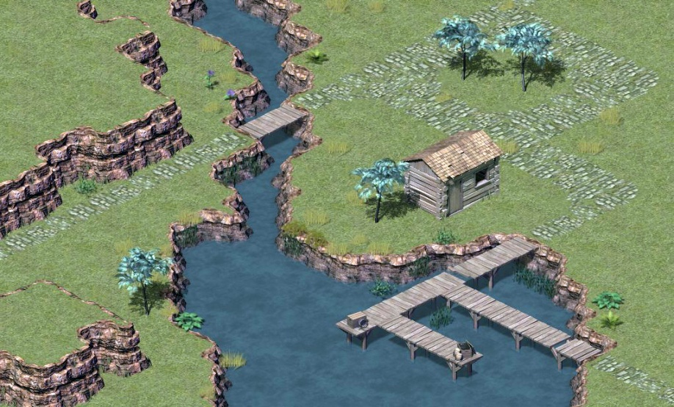
Por que utilizar essa ferramenta?
Suporta mapas ortogonais e isométricos
Fonte: http://www.significant-bits.com
Fonte: http:/www.mundo-maker.com
Notes:
<número>

Slide 7
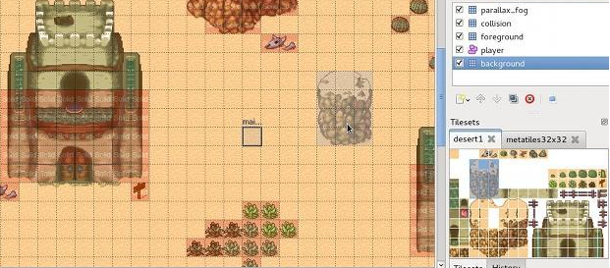
Funcionamento
O espaço para construção de mapas é como um mosaico, que será preenchido por tiles (partes da imagem).
Fonte: http:// icp.opengameart.com
Notes:
<número>

Slide 8
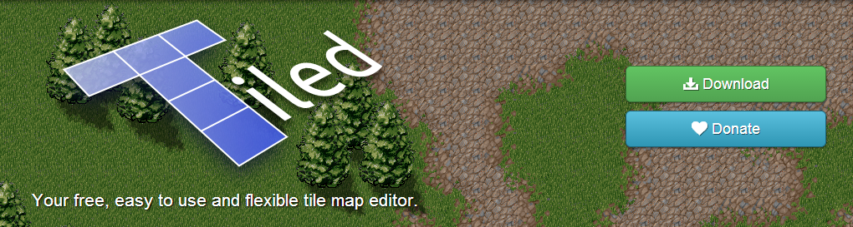
Criando o primeiro mapa
Primeiramente, você deve baixar o Tiled, que está disponível em http://www.mapeditor.org e realizar os passos a seguir:
Fonte: http://www.mapeditor.org/
Notes:
<número>

Slide 9
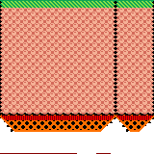
Criando o primeiro mapa
Desenhe as sprites: plataforma e estrela, utilizando um software de sua preferência, como por exemplo Paint .Net ou Gimp.
Fonte: Própria
Fonte: Própria
Notes:
<número>

Slide 10
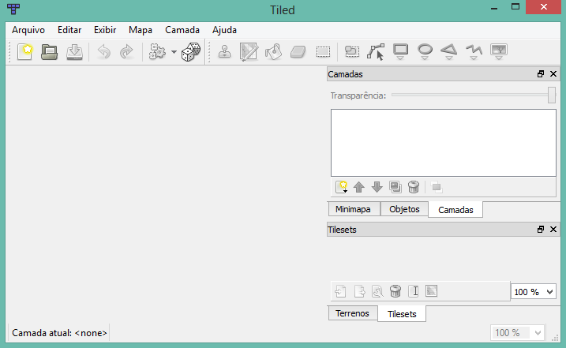
Criando o primeiro mapa
Abra o Tiled e vá para Arquivo>Novo.
Fonte: Própria
Notes:
<número>

Slide 11
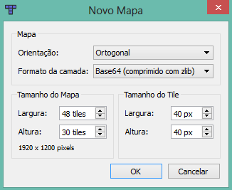
Criando o primeiro mapa
Na janela Novo Mapa, você definirá o tamanho do mapa e do tile:
Larg. : largura da tela do jogo/ largura do tile
Ex: 1920/40 = 48 tiles
Altura: altura da tela do jogo/altura do tile
Ex: 1200/40 = 30 tiles
Fonte: Própria
Notes:
<número>

Slide 12
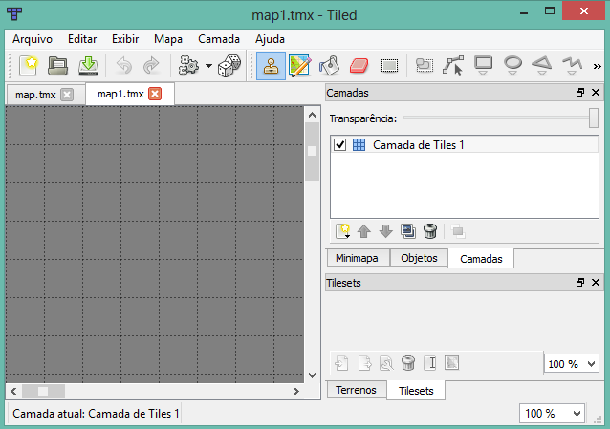
Criando o primeiro mapa
A partir das camadas, o Tiled monta o cenário. Para renomear a camada criada, dê um click duplo sobre seu nome.
Fonte: Própria
Notes:
<número>

Slide 13
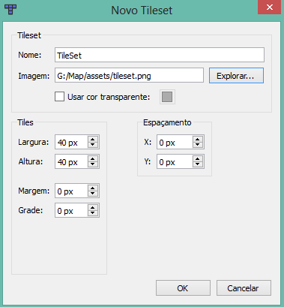
Criando o primeiro mapa
Criado o mapa, você deverá importar o tileset (sprite dividida em tiles). Vá para Mapa>Novo Tileset e exporte a imagem da plataforma que você criou anteriormente.
Fonte: Própria
Notes:
<número>

Slide 14
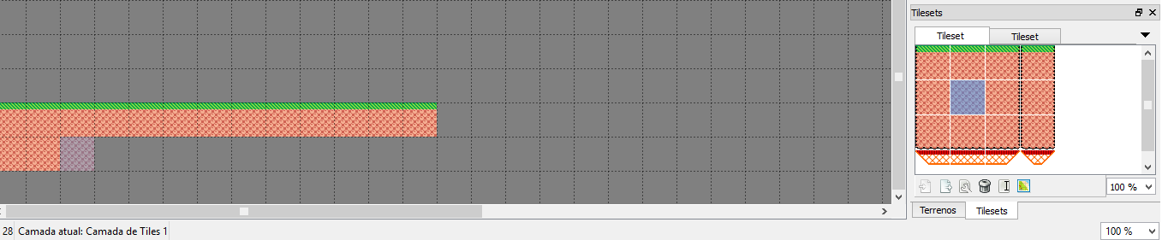
Criando o primeiro mapa
Para preencher o mapa, selecione o tile desejado e clique no mapa, ou clique e arraste-o.
Fonte: Própria
Notes:
<número>

Slide 15
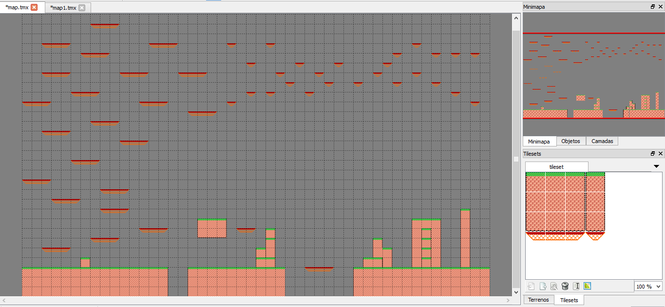
Criando o primeiro mapa
Preenchimento do mapa com plataformas:
Fonte: Própria

Slide 16
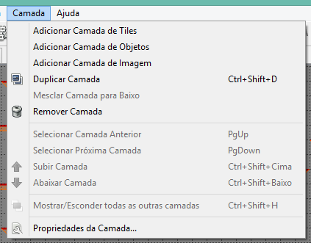
Criando o primeiro mapa
Para deixar o mapa mais elaborado, há uma gama de ferramentas que podem ser utilizadas:
Fonte: Própria
Notes:
<número>

Slide 17
Criando o primeiro mapa
Para adicionar estrelas ao mapa, vá para Camada>Adicionar Camada de Objetos.
Fonte: Própria
Notes:
<número>

Slide 18
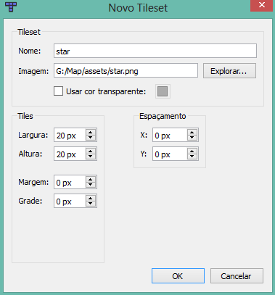

Criando o primeiro mapa
Vá novamente em Mapa>Novo Tileset, exporte a imagem da estrela e click sobre a ferramenta Inserir Tile para habilitar a seleção da estrela.
Fonte: Própria
Notes:
<número>

Slide 19
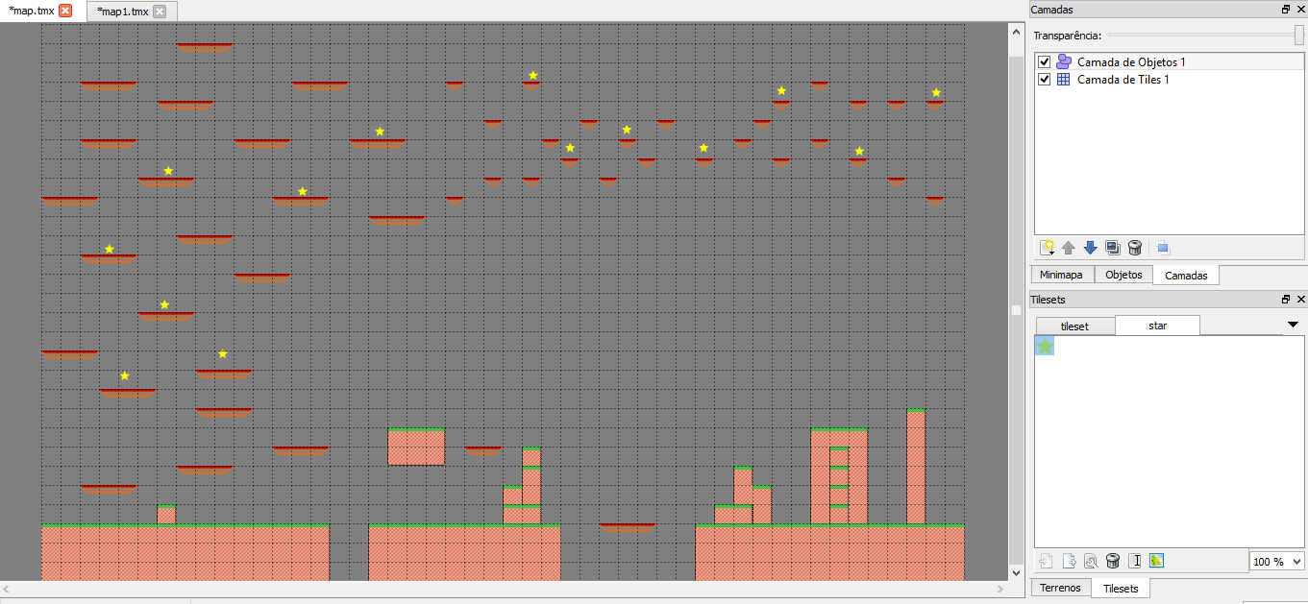
Criando o primeiro mapa
Mapa com as estrelas:
Fonte: Própria

Slide 20
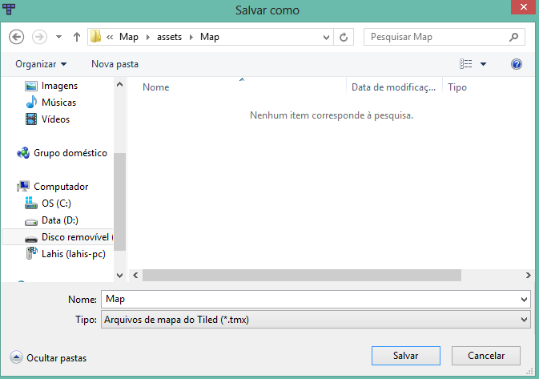
Criando o primeiro mapa
Terminado o mapa, vá em Arquivo>Salvar e o nomeie. O arquivo gerado será no formato .tmx .
Fonte: Própria
Notes:
<número>

Slide 21


Inserindo o mapa no jogo
Ferramentas necessárias:
Editor de Texto de sua Preferência;
Framework Phaser do HTML5. Disponível em: http://phaser.io/
Fonte: blog.tetranet.com.br
Fonte:phaser.io
Notes:
<número>

Slide 22
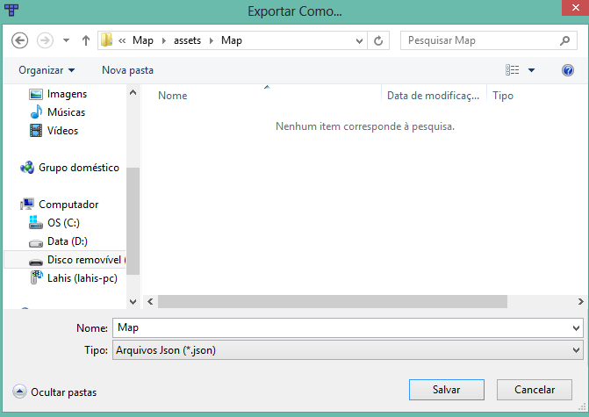
Inserindo o mapa no jogo
Para inserir o mapa no jogo, realize os passos a seguir:
Inicie o Tiled e vá em Arquivo>Abrir para abrir o seu mapa;
Vá para Arquivo>Exportar Como e selecione no tipo o formato .json.
Fonte: Própria
Notes:
<número>

Slide 23
Inserindo o mapa no jogo
Carregue seus assets, utilizando o editor de texto e os recursos do Phaser:
Notes:
<número>

Slide 24
Inserindo o mapa no jogo
Crie suas camadas e grupos.
this.bg = game.add.tileSprite(0,-600,2000,1200,'background');
this.bg.fixedToCamera = true;
this.map = game.add.tilemap('stage');
this.map.addTilesetImage('tileset','tileset');
this.layer = this.map.createLayer('Camada de Tiles 1');
this.layer.resizeWorld();
this.map.setCollisionBetween(0,30, true,'Camada de Tiles 1'); {...}
Notes:
<número>

Slide 25
Inserindo o mapa no jogo
Crie um grupo para as estrelas.
group = game.add.group();
group.enableBody = true;
this.map.createFromObjects ('Camada de Objetos 1',17, 'star',0,true,false,group);
group.forEach(function (star){ star.body.allowGravity = false}, this); {...}
Notes:
<número>

Slide 26
Inserindo o mapa no jogo
Trate as colisões do jogador com as camadas e as estrelas.
Game.prototype.update = function () {
game.physics.arcade.collide(this.layer, this.sprite);
game.physics.arcade.overlap(group, this.sprite, collision, null,this);
...}
function collision (sprite,star) {
star.kill();
}
Notes:
<número>

Slide 27
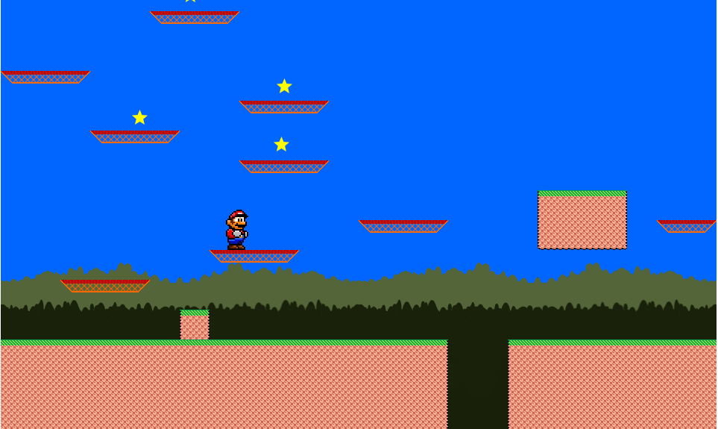
Execução do Jogo
Disponível em: GitHub/html5games/phaser/tutorial -Tiled Map
Fonte: Própria
Notes:
<número>

